Slide 1
Интеллектуальный анализ работы хранилища данных на основании обработки логов "Ростелеком"
команда DA44
25 сентября 2022
Skolkovo Hack 2022

Slide 2
Описание данных
Данные представляют схематичные логи запросов, выгруженные из базы Greenplum 5
rn | loguser | q
724484 | etl_2048 | from tbl_77830,from tbl_77829
884851 | etl_1151 | from tbl_336309
825173 | etl_1151 | into tbl_28425,JOIN tbl_28425,from tbl_97328
415920 | etl_2048 | from tbl_79634
469923 | etl_1151 | from tbl_19348
rn - это порядковый номер строки, он уникальный.
loguser - тип пользователя, выполняющий запрос. Где etl - группа разработчиков, которые загружают данные с помощью etl процессов, dev - обычные аналитики.
q - запрос query, упрощенный запрос, который пользователь отправлен в базу. Здесь через запятую склеены номера таблиц и оператор.
from, join означают, что данные извлекались,
into - запись данных

Slide 3
Задача
узнать, какие объекты в базе являются бесполезными.
Бесполезный объект - объект, который продолжает наполняться данными, но никто из разработчиков к ним не обращается,
то есть запрос into присутствует, но при этом нет ни одного селекта от обычного аналитика с именем, которое начинается на dev.

Slide 4
Решение нашей команды:
проведен исследовательский анализ проблемы в jupiter notebook;
разработана метрика "бесполезности": отношение числа записей в таблицу к числу обращений от разработчиков;
реализовано веб-приложение Dash, в котором выведены:
топ-10 таблиц по нашей метрике;
топ-10 пользователей по кол-ву запросов в разре типа: etl и dev;
топ-10 пользователей по кол-ву операций в запросе в разрезе типа: etl и dev.
Используемые OpenSource Технологии:
Jupyter notebook, Python, Dash.

Slide 5
Определение метрики "бесполезности" таблицы
ТОП-10 "бесполезных таблиц"
Имя таблицы | Число Froms | Число Intos | useless rate
tbl_27350 | 1 | 1536 | 1536
tbl_211513 | 9 | 9593 | 1066
tbl_29029 | 1 | 468 | 468
tbl_29481 | 1 | 466 | 466
tbl_29497 | 1 | 465 | 465
tbl_29495 | 1 | 465 | 465
tbl_27483 | 1 | 455 | 455
tbl_27346 | 1 | 455 | 455
tbl_29040 | 1 | 453 | 453
tbl_27761 | 1 | 447 | 447
Метрика useless
определена как отношение количества запросов into к количеству запросов from

Slide 6
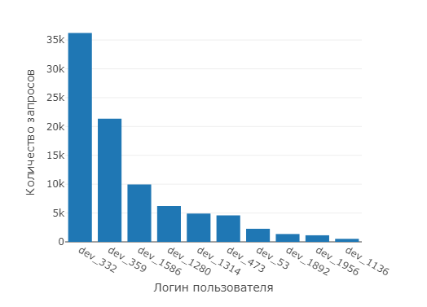
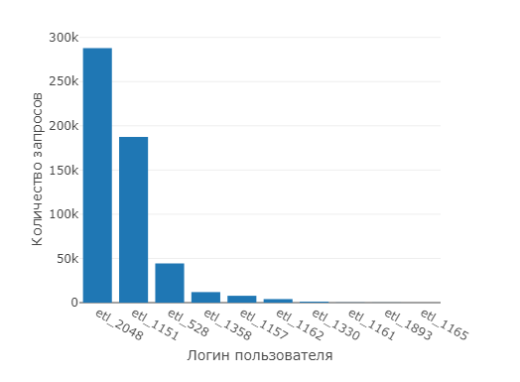
Распределение пользователей по кол-ву запросов
ТОП-10 dev пользователей
ТОП-10 etl пользователей
По графикам видно, что наибольшее количество запросов создают пользователи:
dev_332, dev_359, dev_1586, etl_2048, etl_1151, etl_528.

Slide 7
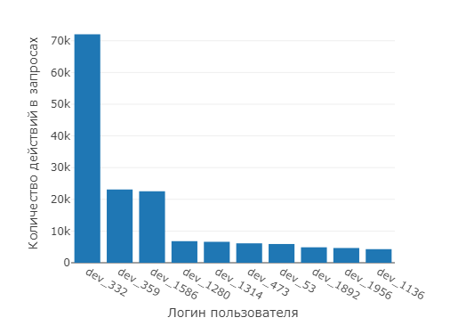
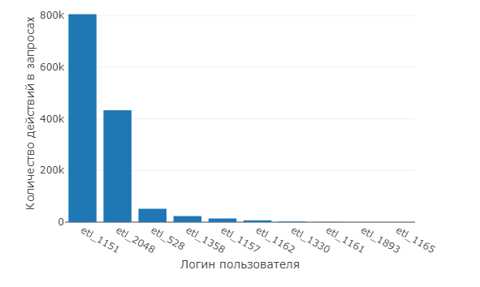
Распределение пользователей по кол-ву действий в запросах
ТОП-10 dev пользователей
ТОП-10 etl пользователей
По графикам видно, что запросы с наибольшим количеством действий создают те же пользователи, только меняются местами etl_2048 и etl_1151:
dev_332, dev_359, dev_1586, etl_1151, etl_2048, etl_528.

Slide 8
Рекомендации
По результатам ранжирования по метрике “бесполезности” нужно обратить внимание на таблицы: tbl_27350, tbl_211513, tbl_29029. Они очень часто записываются, но редко запрашиваются.
Также следует изучить действия пользователей dev_332, dev_359, dev_1586, etl_2048, etl_1151, etl_528, совершающих наибольшее количество запросов.

Slide 9
Как использовать
Необходимое ПО:
Python 3.9+
библиотеки Python:
dash
regex
plotly
pandas
Путь к csv-файлу с логами необходимо указать в файле config.py. Для запуска веб-приложения необходимо открыть терминал и выполнить команду:
для Windows и Mac: python app.py
для Linux: python3 app.py
для запуска на виртуальной машине: необходимо добавить host в конце app.py - app.run_server(debug=True, host='0.0.0.0')

Slide 10





Спасибо за внимание
Команда DA44
Github: den-dw, Morjella, Mike-solk, taisiiap, AlexeyK12

